Slide 1
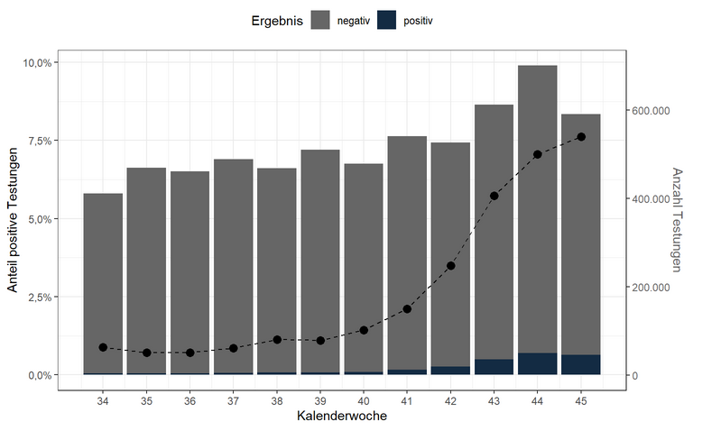
Anzahl der Testungen und Positivenanteile pro Woche – bundesweit - Datenstand 10.11.2020

Slide 2
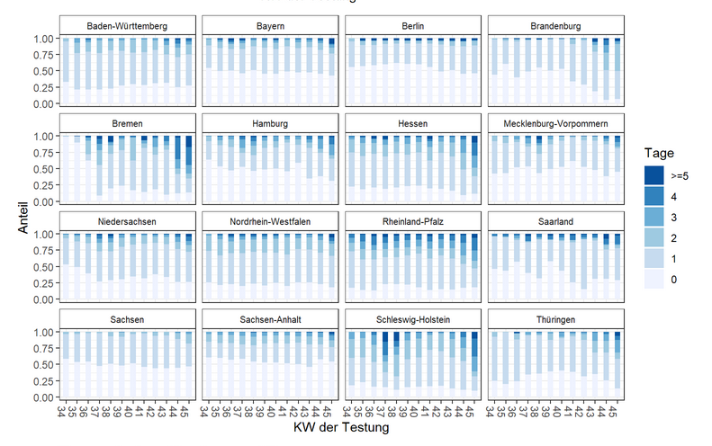
Testverzug nach Bundesland – Datenstand 10.11.2020

Slide 3
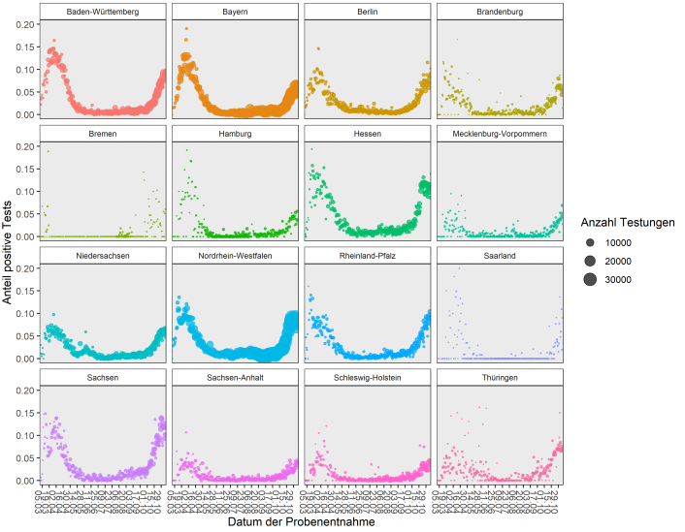
Positivenanteile nach Bundesland und
Kalenderwoche - Datenstand 10.11.2020

Slide 4
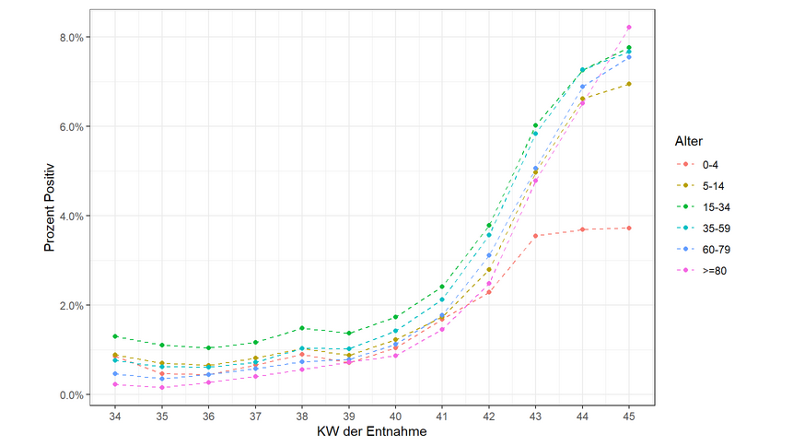
Positivenanteile nach Altersgruppe und
Kalenderwoche - Datenstand 10.11.2020

Slide 5
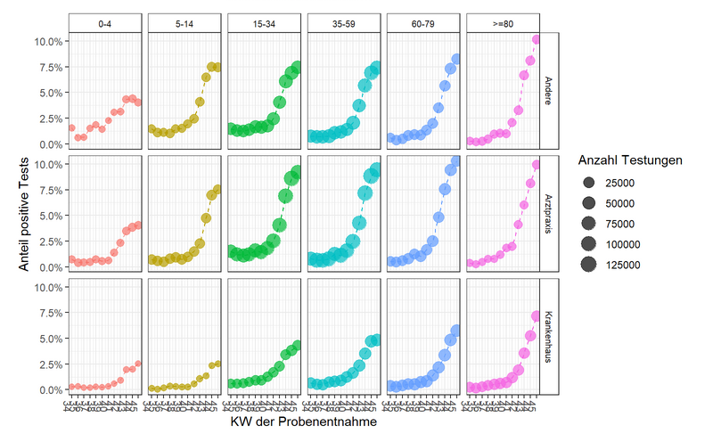
Positivenanteile nach Einsender und Kalenderwoche – Datenstand 10.11.2020

Slide 6
In Vorbereitung
  Die dem Wochenbericht zugrundliegenden Daten werden als Excel Datei in einem bearbeiteten Format zum download auf der Webseite zur Verfügung gestellt

